Slide 1

Мониторинг готовности к школе в старших группах и подготовительной группе.
Автор учитель начальных классов Матвеева. М.А.

Slide 2


Slide 3
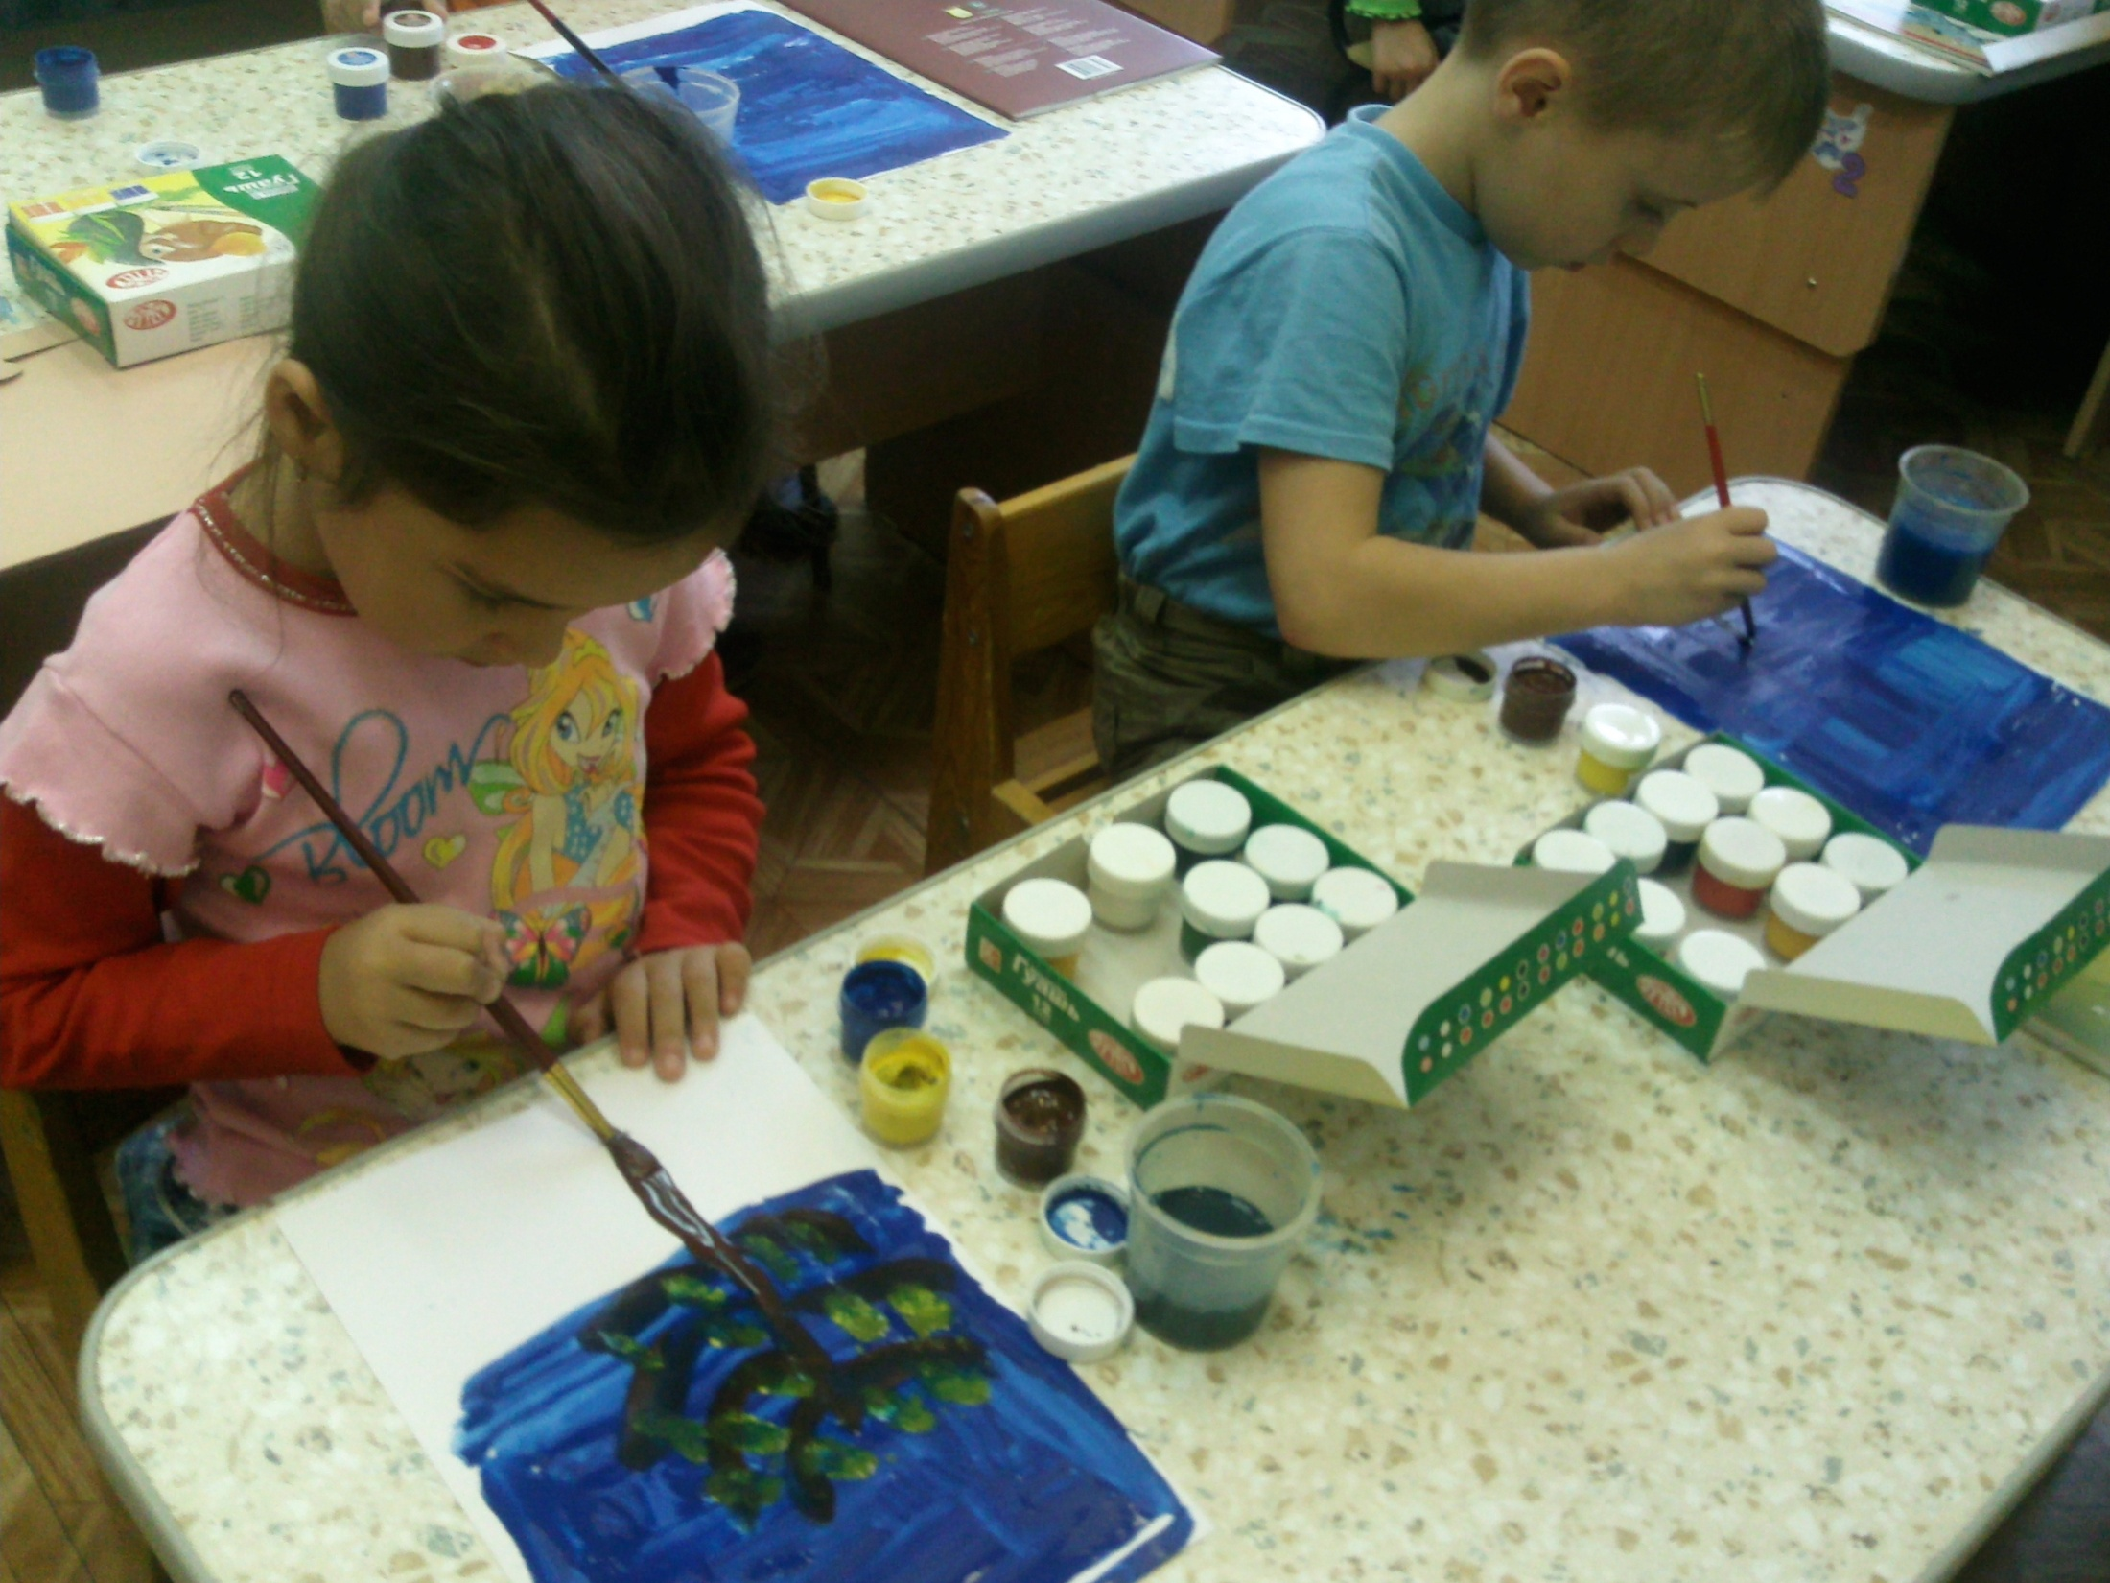

Slide 4

Одной из важнейших задач модернизации образования является формирование качественного процесса в воспитательной–образовательной деятельности. Направленное на развитие самостоятельной, ответственной и социально мобильной личности, способной к успешной социализации в обществе, что предполагает обеспечение готовности дошкольников к школе.

Slide 5
Задачи проекта
Проведение мониторинга
дошкольного образования
ориентируемое на основные
аспекты качества
образования
Создание единой системы
работы администрации,
педагогических сотрудников,
медицинского персонала ДОУ
и формирование единого
понимания критериев
качества образования
Создание благоприятной
предметно-развивающей
среды для социального
развития детей;
Совершенствование стиля
общения педагога с детьми/
Формирование у детей
основ личности
будущего гражданина;

Slide 6
Этапы реализации проекта:

Slide 7
Подготовка детей к школе — задача комплексная, многогранная, охватывающая все сферы жизни ребенка.
Ребенок к школе должен быть зрелым не только в физиологическом и социальном отношении, но и достичь определенного уровня умственного и эмоционально-волевого развития.
Итак, чтобы ребенок мог успешно учиться в школе и выполнять свои обязанности, он к моменту поступления в школу должен достичь определенного уровня физического и психического развития, так называемой школьной зрелости.
Выделяют три направления оценки готовности к школе:

Slide 8
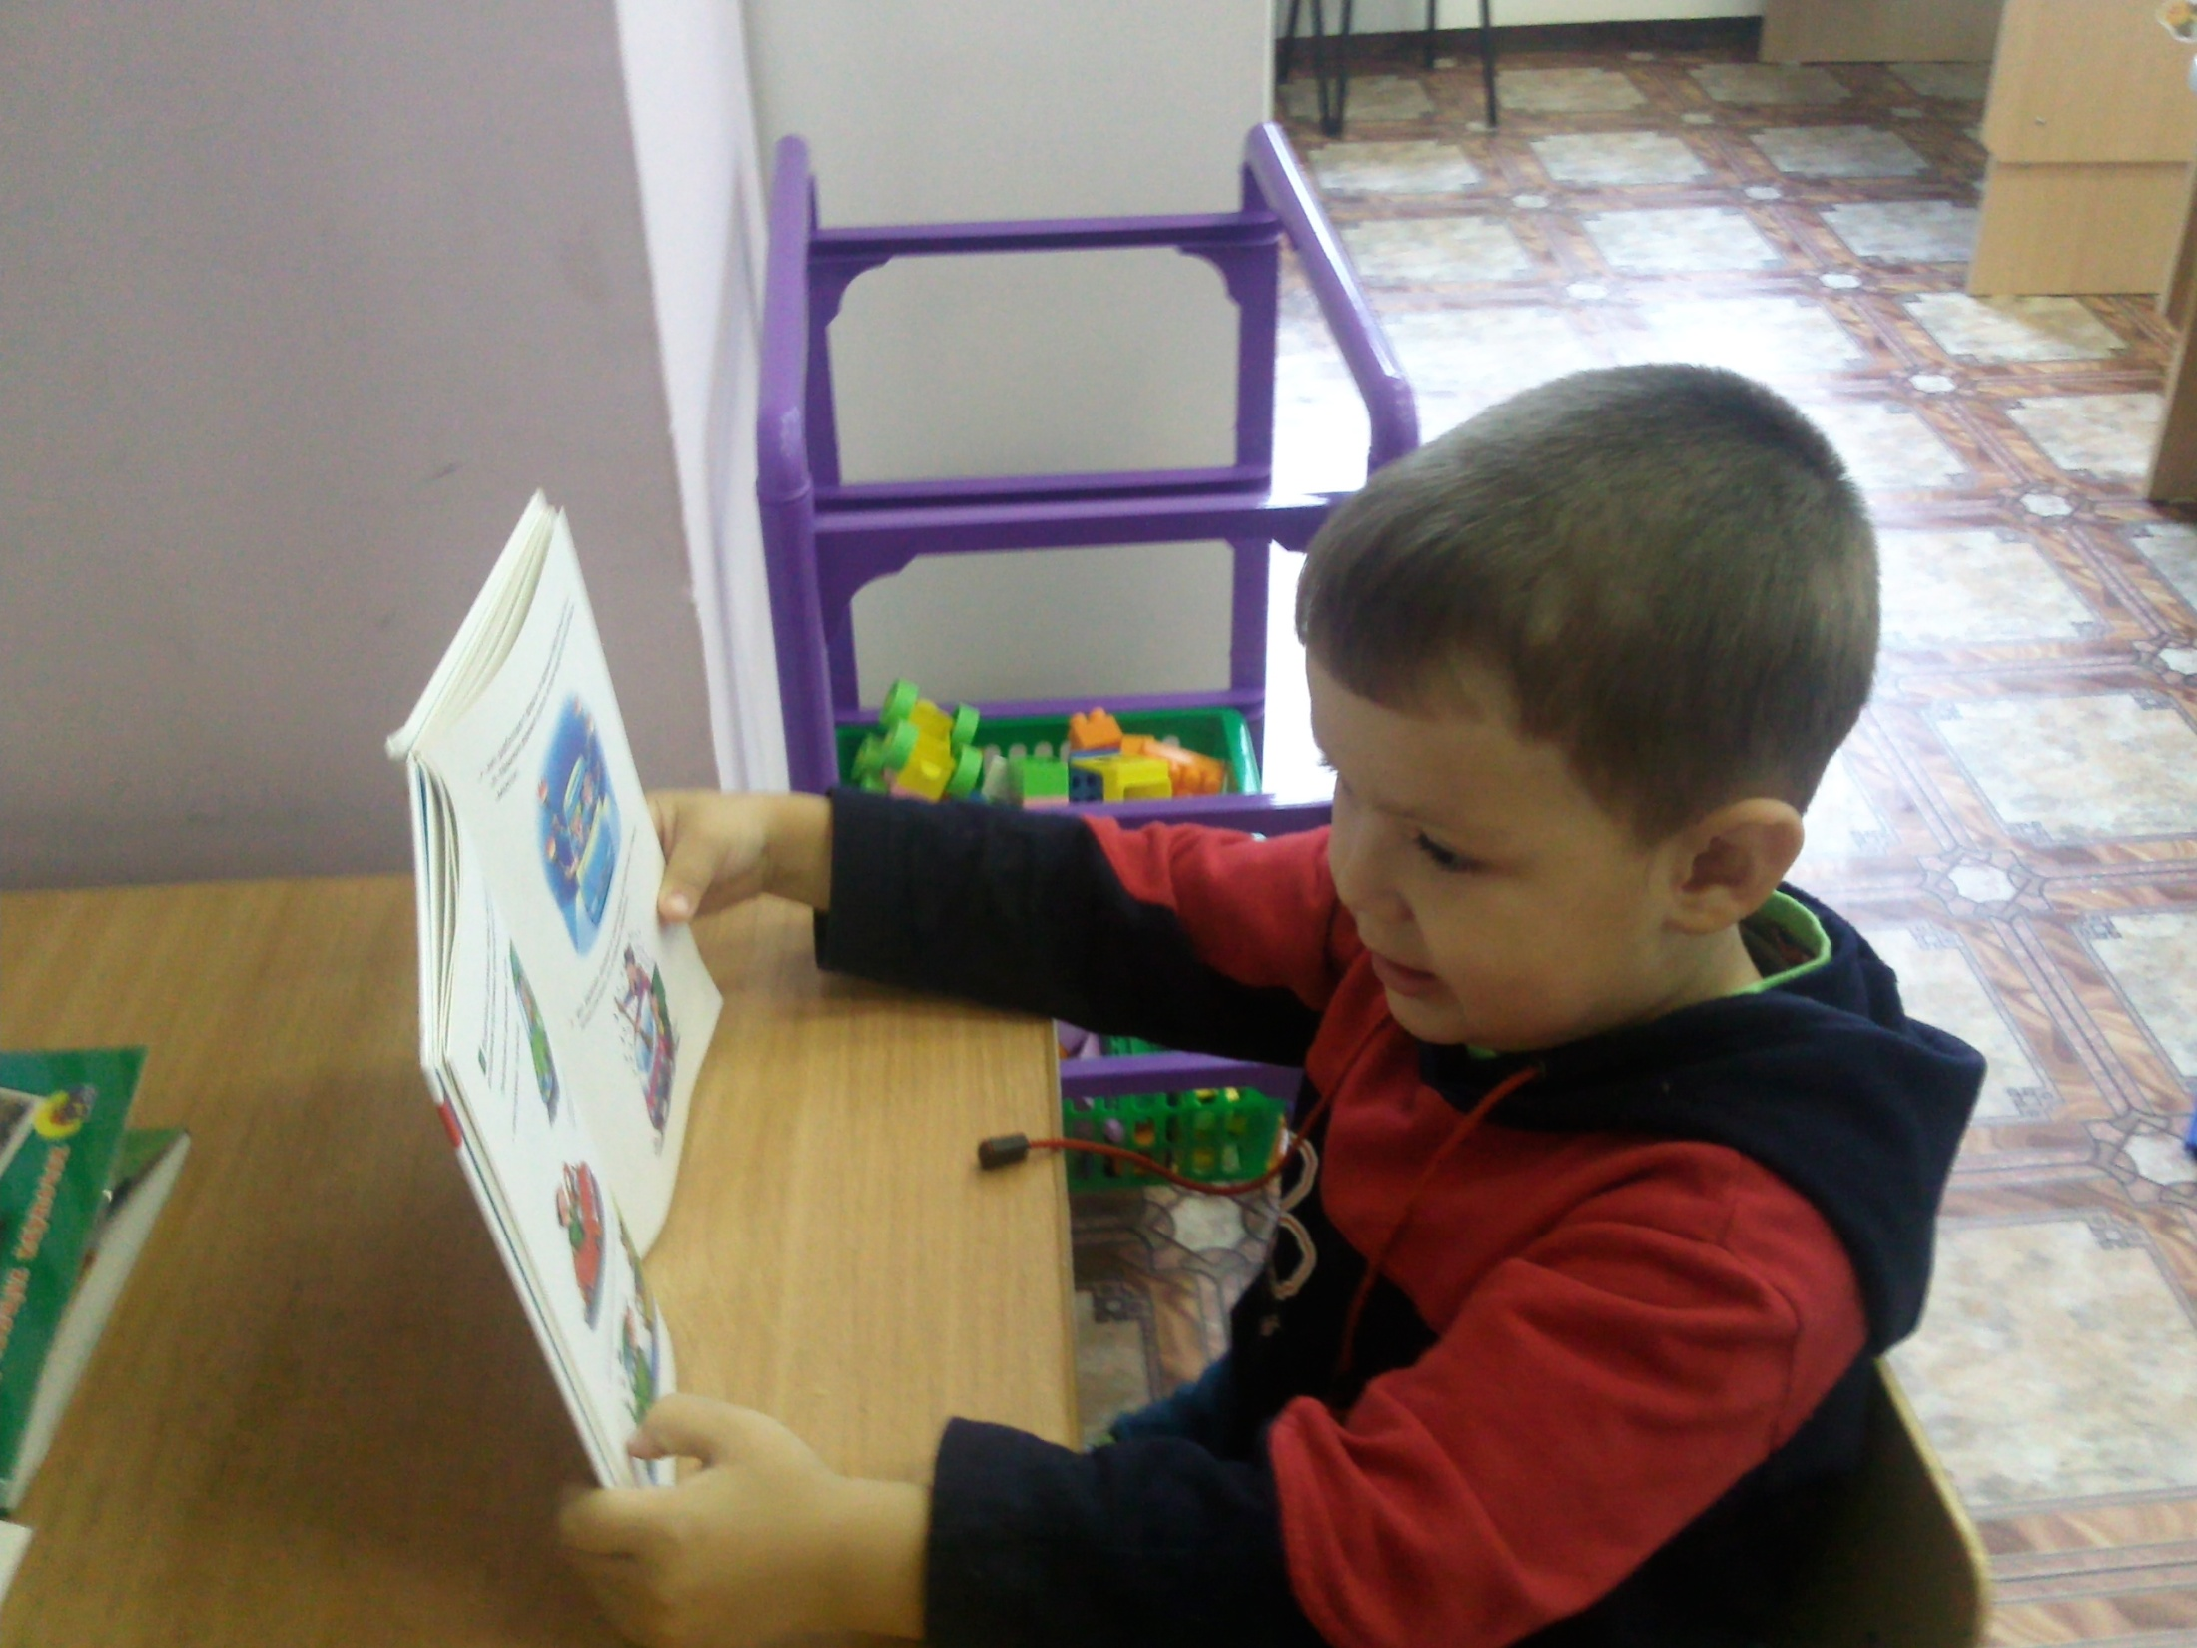

Slide 9


Три направления
оценки
готовности
к школе:
Физиологическая
готовность
к школе
Социально-
личностная
готовность к
обучению
в школе
Психологическая
готовность к
школьному обучению

Slide 10

Физическая готовность
Состояние здоровья.
Физическое развитие.
Развитие анализаторных систем.
Развитие мелких групп мышц.
Координация движений в соответствии с возрастной нормой
Готовность организма ребенка к учебным нагрузкам.

Slide 11
Психологическая готовность
Интеллектуальная готовность
Волевая готовность
Умение сдерживать и контролировать поведение
Высокая мотивационная готовность
Эмоционально – волевая готовность
Познавательная активность

Slide 12
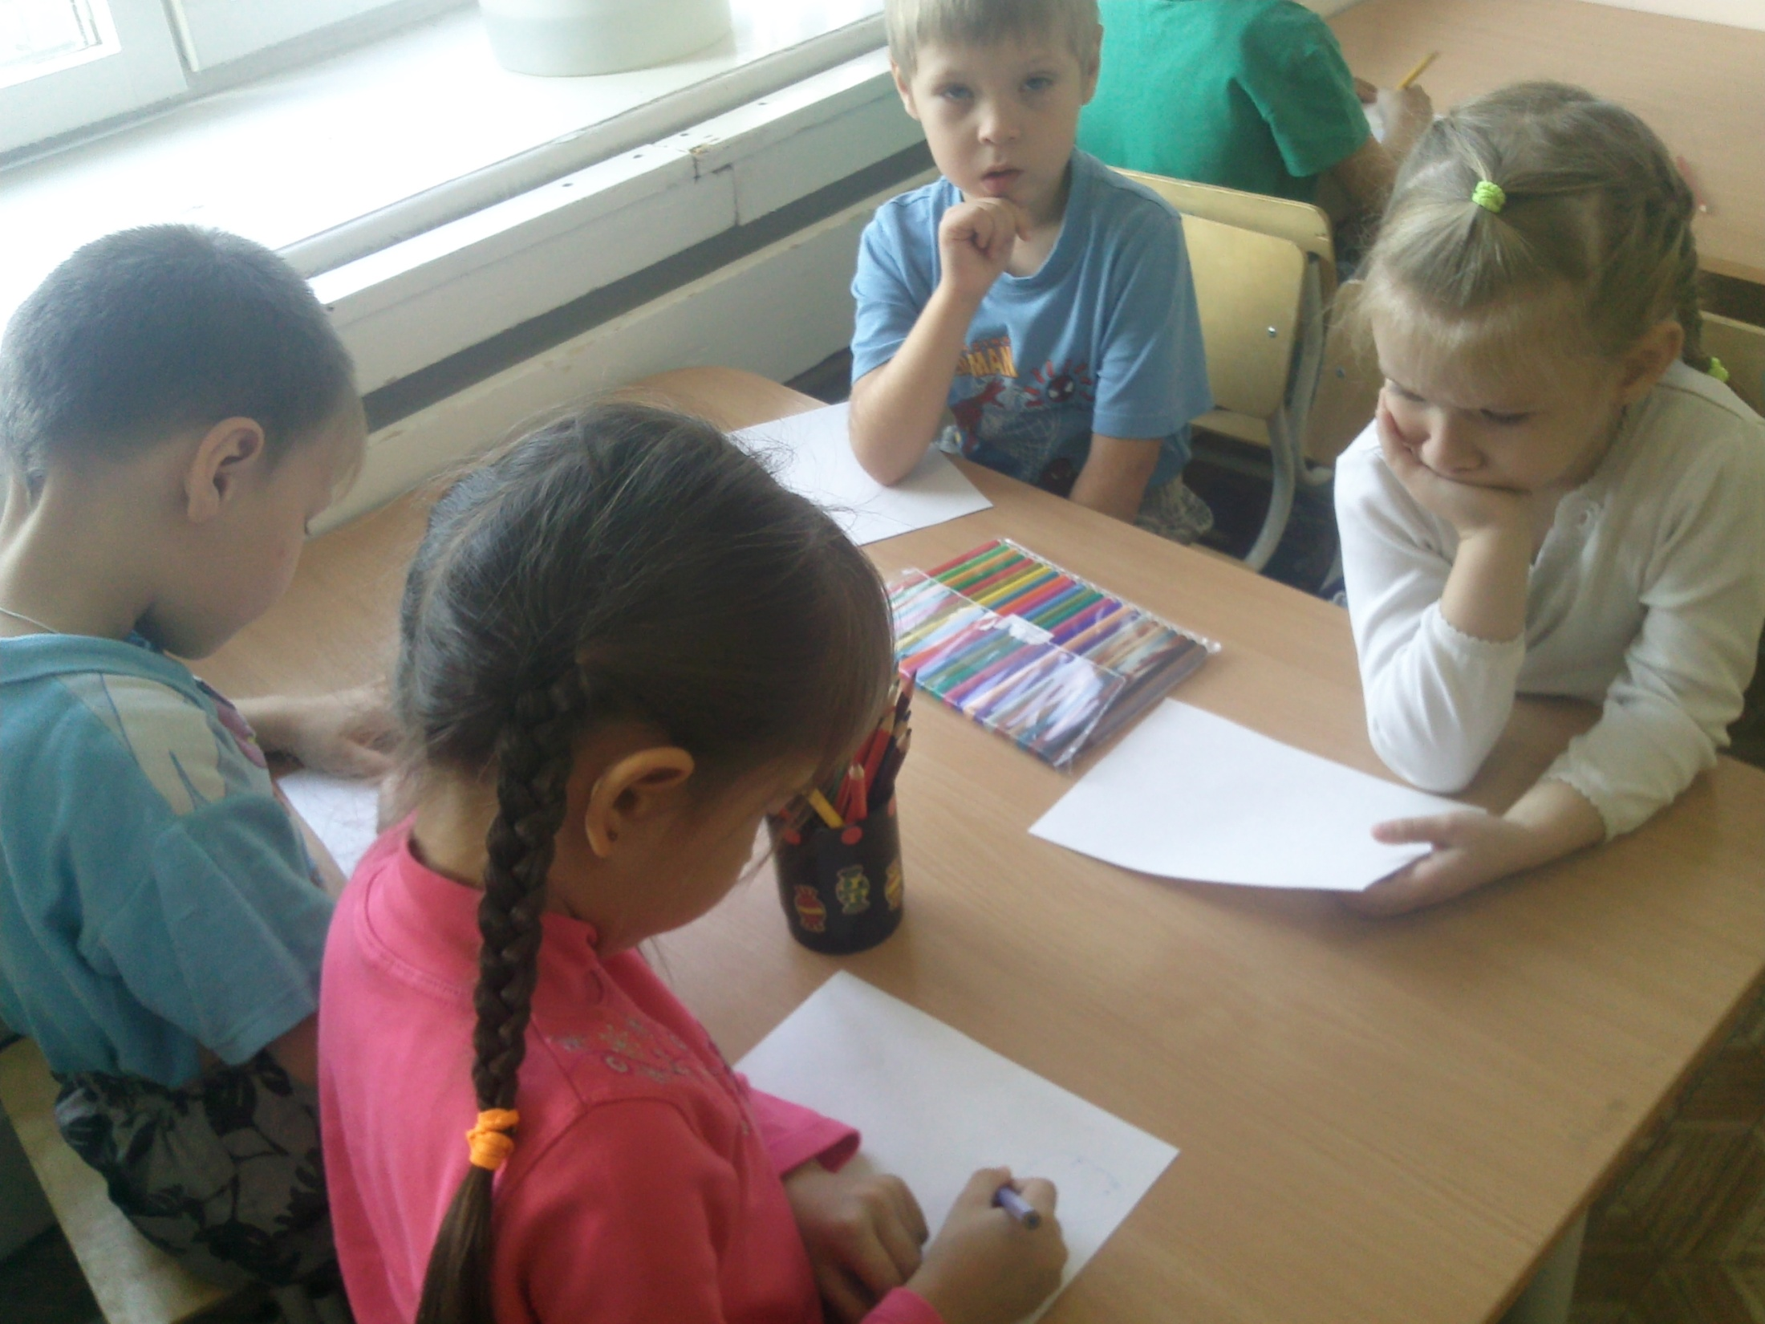

Slide 13
Социально-личностная готовность
Умение работать в коллективе, помогать, советовать;
2. Умение осознавать собственное мнение, заявлять и доказывать его;
3. Умение сформировать произвольности, умение подчиняться правилам, управлять своими эмоциями, поведением;
4. Умение выделять учебную задачу среди своих сиюминутных интересов;
5. Уметь выслушивать взрослых, сверстников.

Slide 14
Социально- личностная готовность к обучению в школе.
Она включает в себя следующие направления:
1. Опыт общения ребенка со взрослыми; 2. Опыт общения со сверстниками; 3. Самооценка

Slide 15
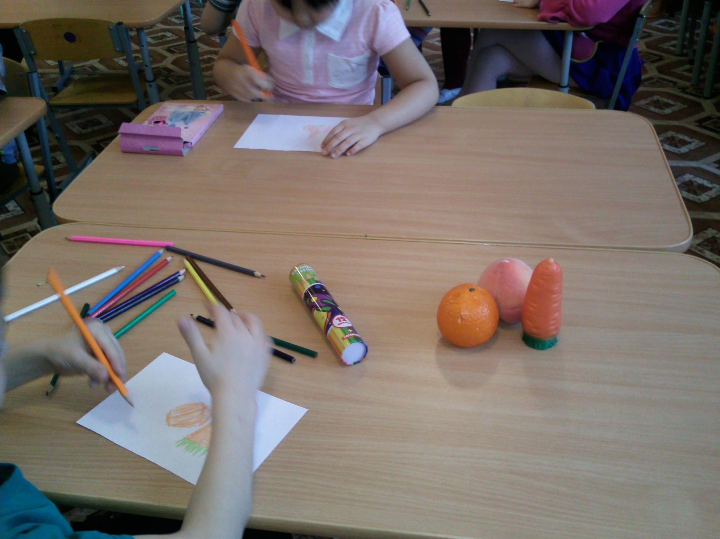

Slide 16
Игры
Именно в игре первоначально проявляется способность добровольно, по собственной инициативе соблюдать правила и законы.
В игре развивается память. Ребенок учится целенаправленно запоминать и припоминать.
В процессе игры развивается воображение (дети строят дома из стульев, проектируют и мастерят из коробок ракеты). Воображение – важная основа творчества.
В игре развиваются и
усовершенствуются новые
движения, развивается моторика.

Slide 17
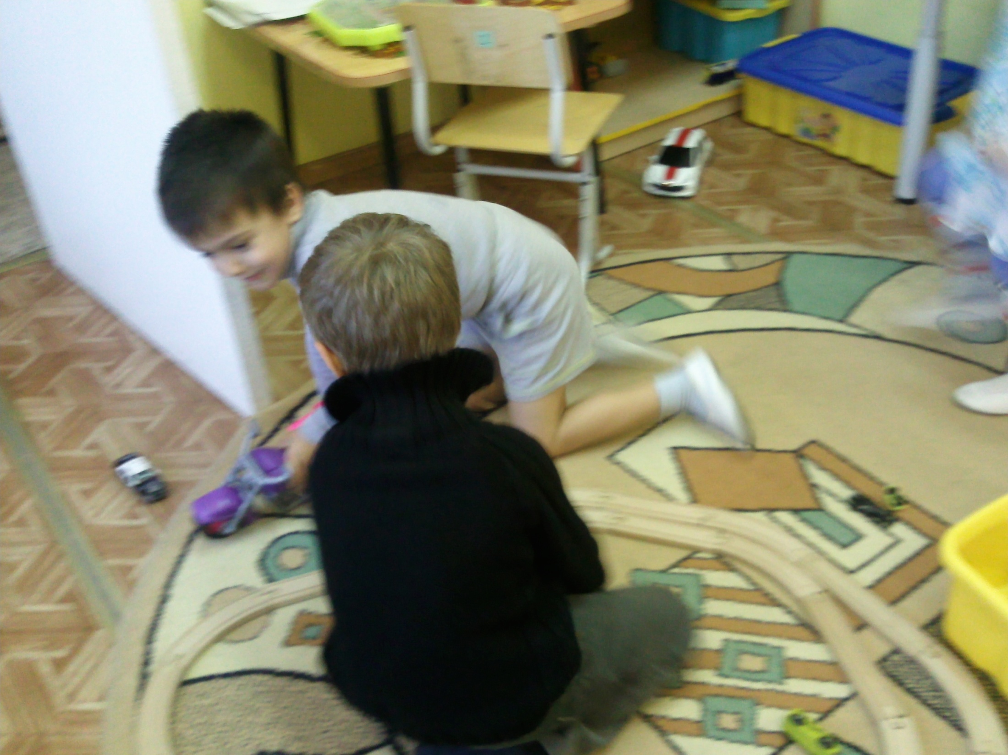

Slide 18
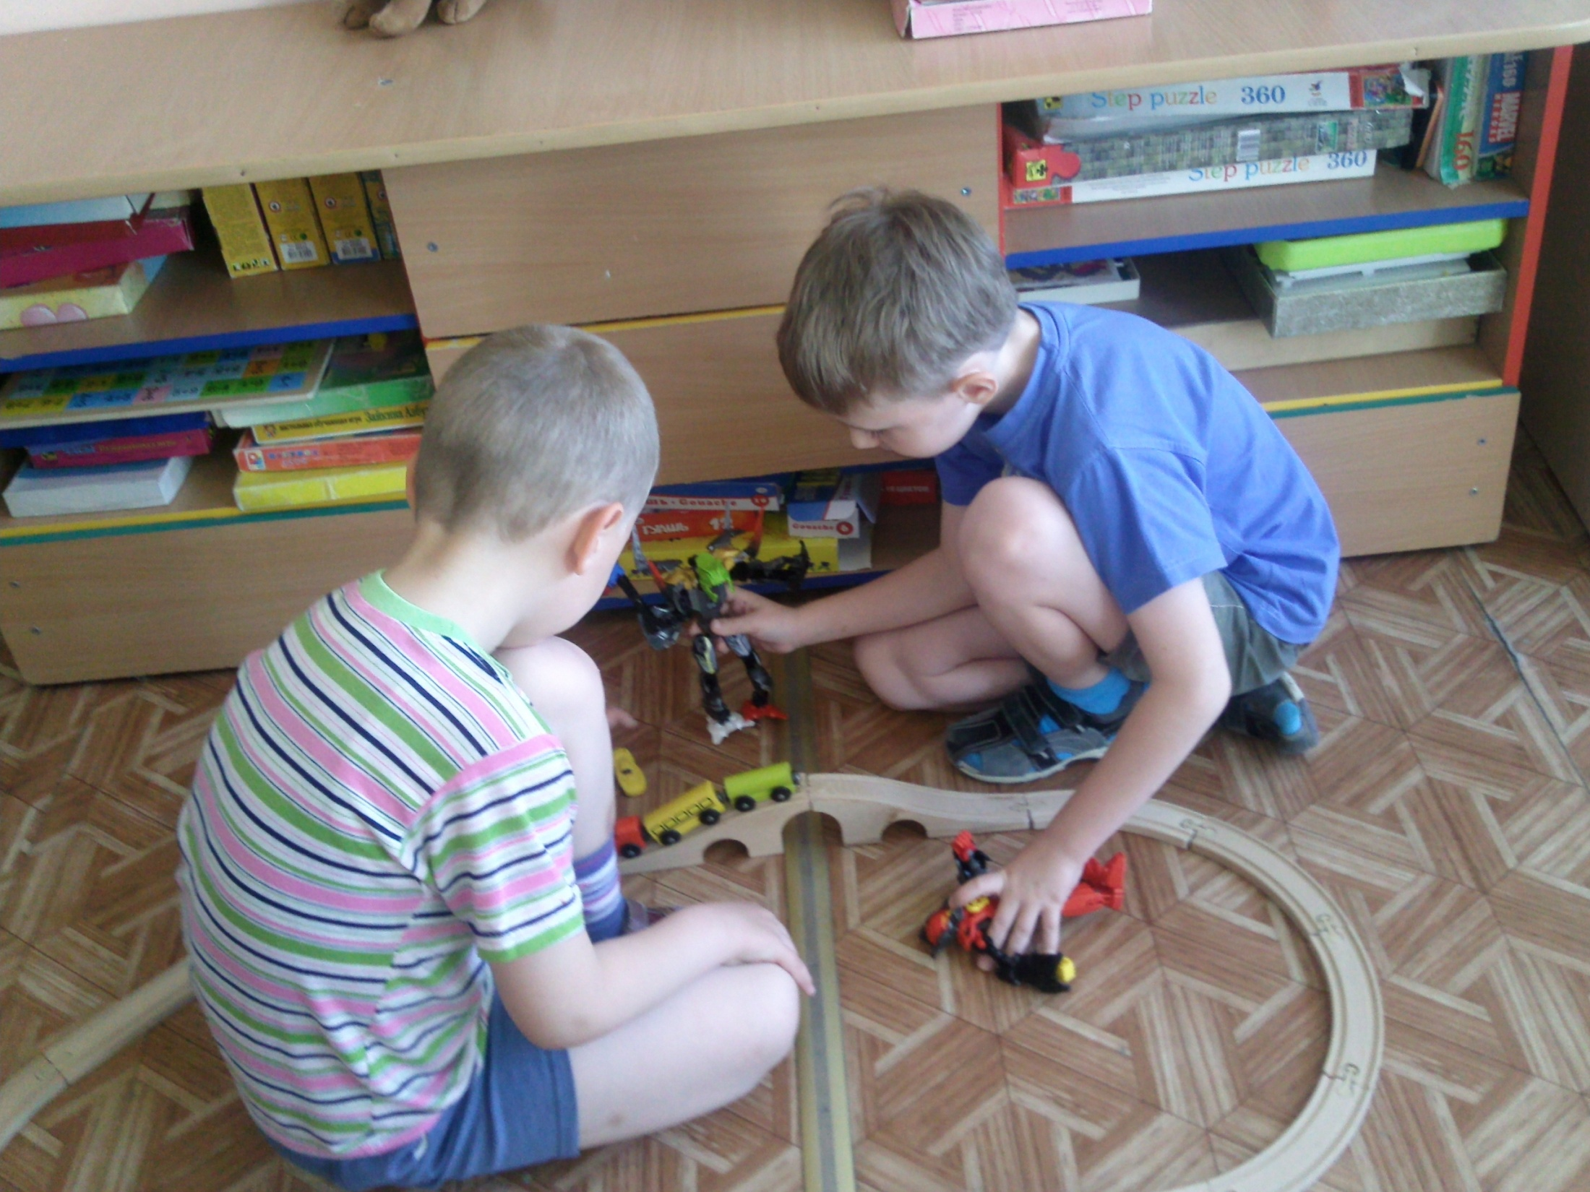

Slide 19
Мониторинг определения готовности дошкольника к школьному обучению
Мониторинг образовательного процесса осуществляется через отслеживание результатов освоения образовательной программы, а мониторинг детского развития проводится на основе оценки развития интегративных качеств ребенка.

Slide 20
МОНИТОРИНГ ОБРАЗОВАТЕЛЬНОГО ПРОЦЕССА
Группа детского сада
Дата проведения мониторинга
Имя,фамилия ребенка | Уровень овладения необходимыми навыками и умениями по образовательным областям
 | Здоровье | Физическая культура | Социализация | Труд | Безопасность | Познание | Коммуникация | Чтение художественной литературы | Художественное творчество | Музыка | Итоговый результат
1 балл — большинство компонентов недостаточно развиты;
2 балла—отдельные компоненты не развиты;
3 балла—соответствует возрасту;
4 балла—высокий.

Slide 21
Мониторинг детского развития включает в себя оценку физического развития ребенка, состояния его здоровья, а также развития общих способ­ностей: познавательных, коммуникативных и регуляторных.
Диагностика познавательных способностей включает диагностику перцептивного развития, интеллектуального развития и творческих способностей детей.

Slide 22
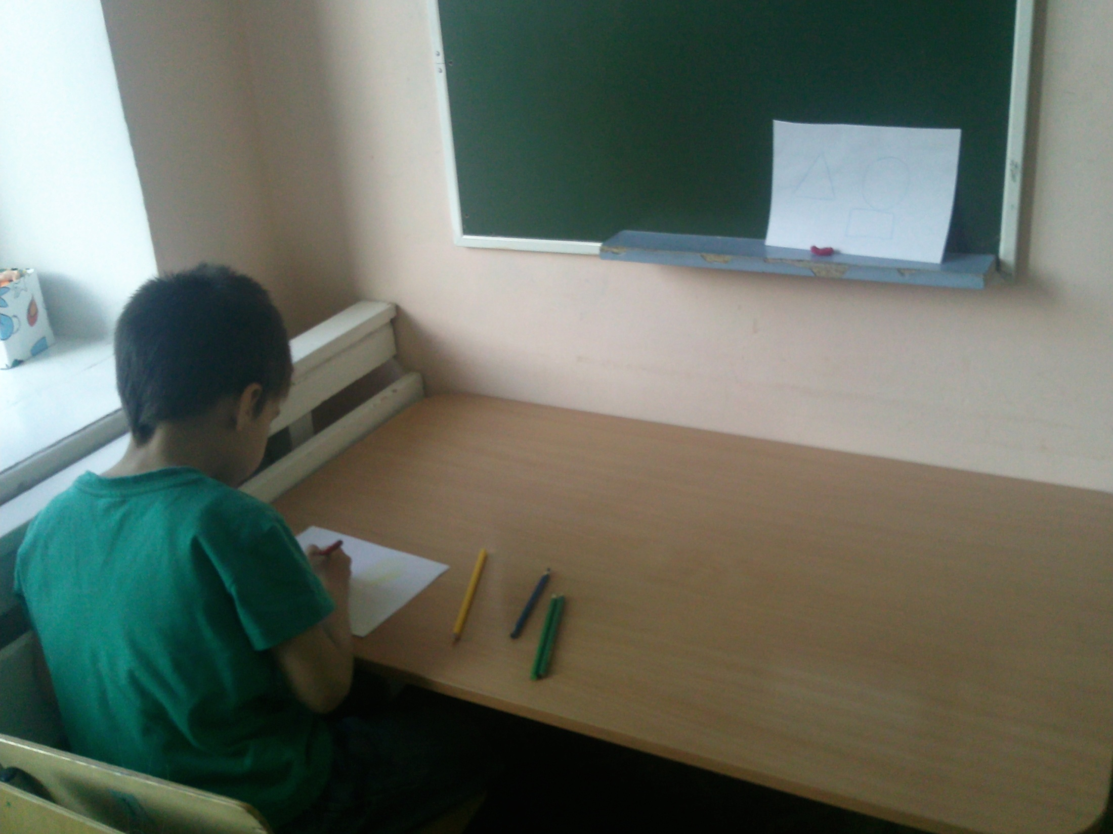

Slide 23
Диагностика особенностей отношений со взрослыми.

Slide 24
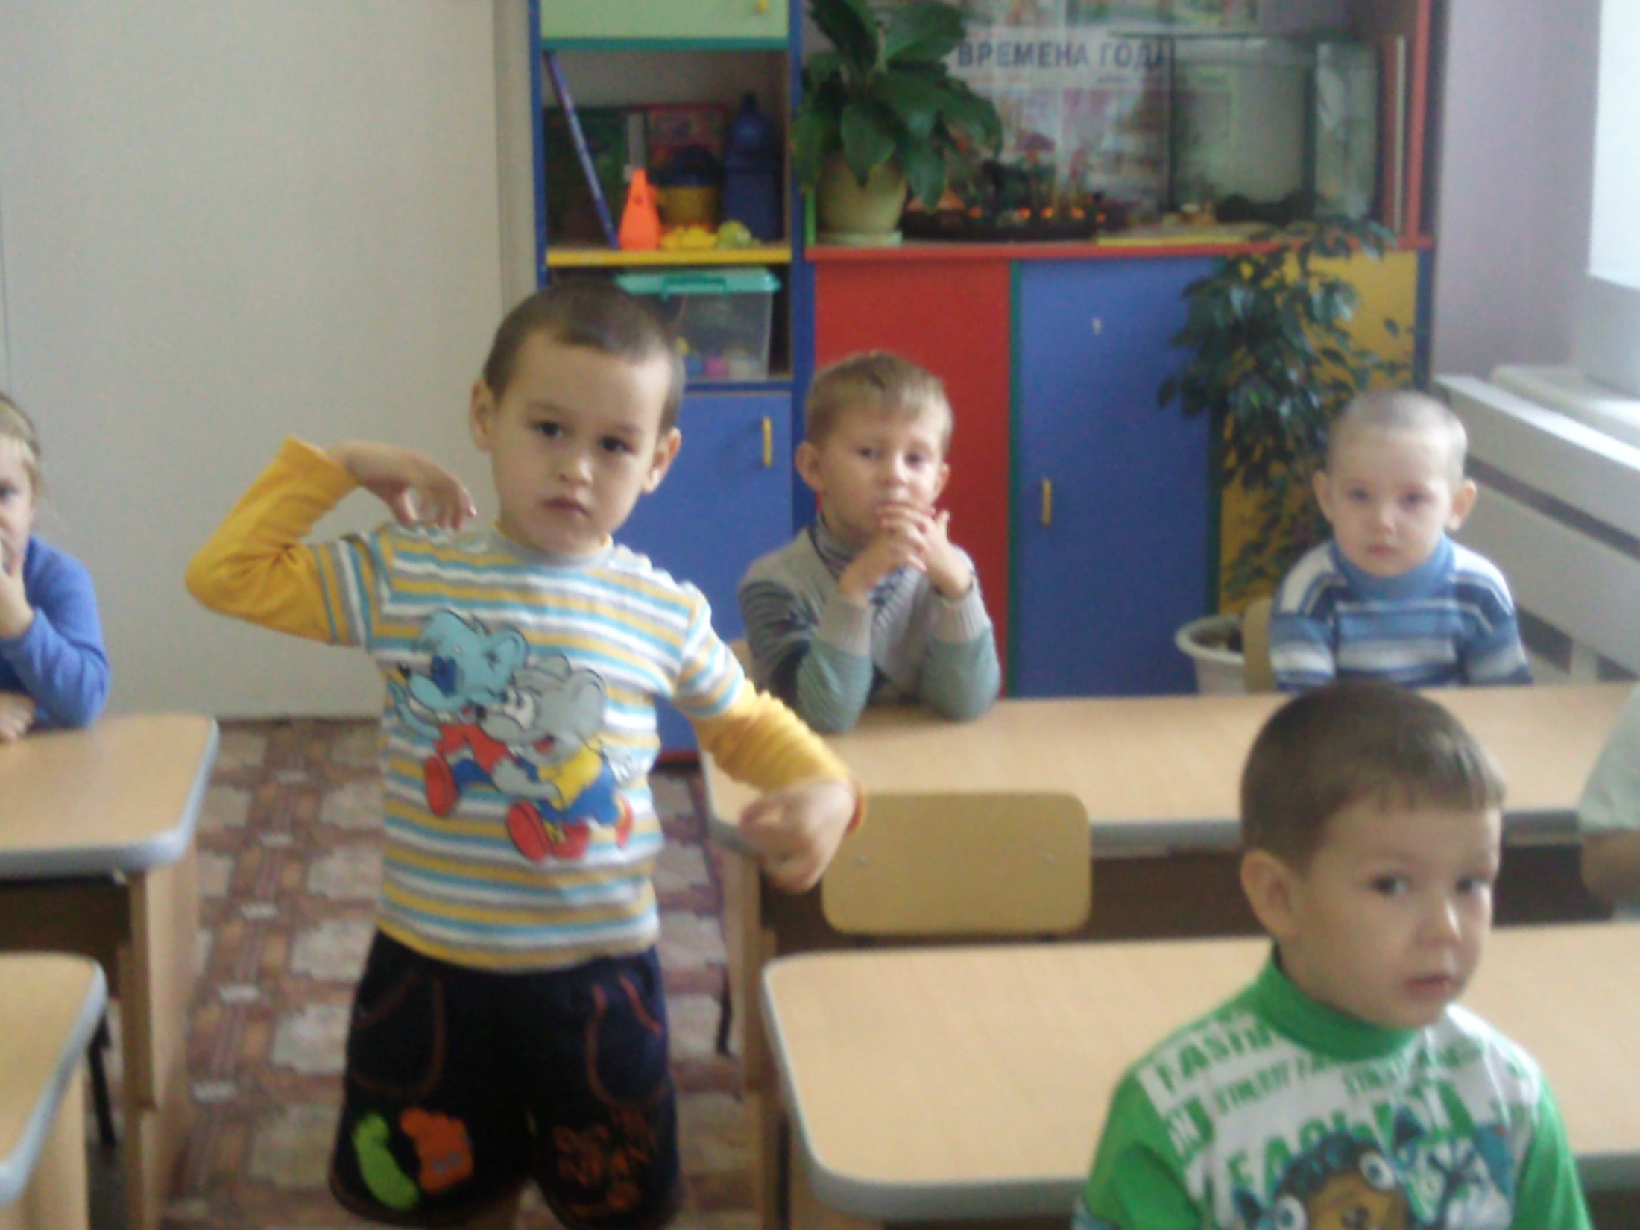

Slide 25
Диагностика самооценки ребенка.

Slide 26
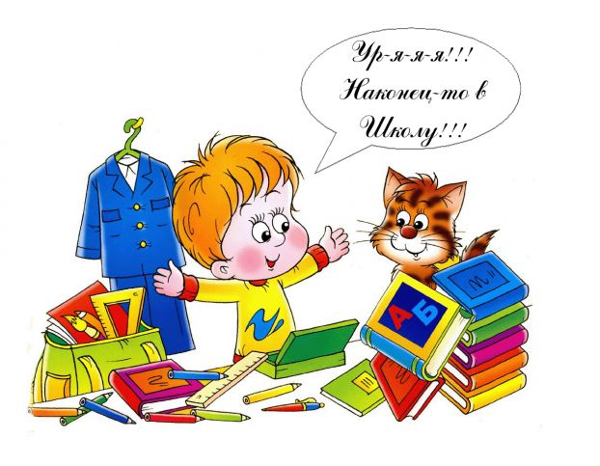
Результаты мониторинга в обследуемых группах:

Slide 27
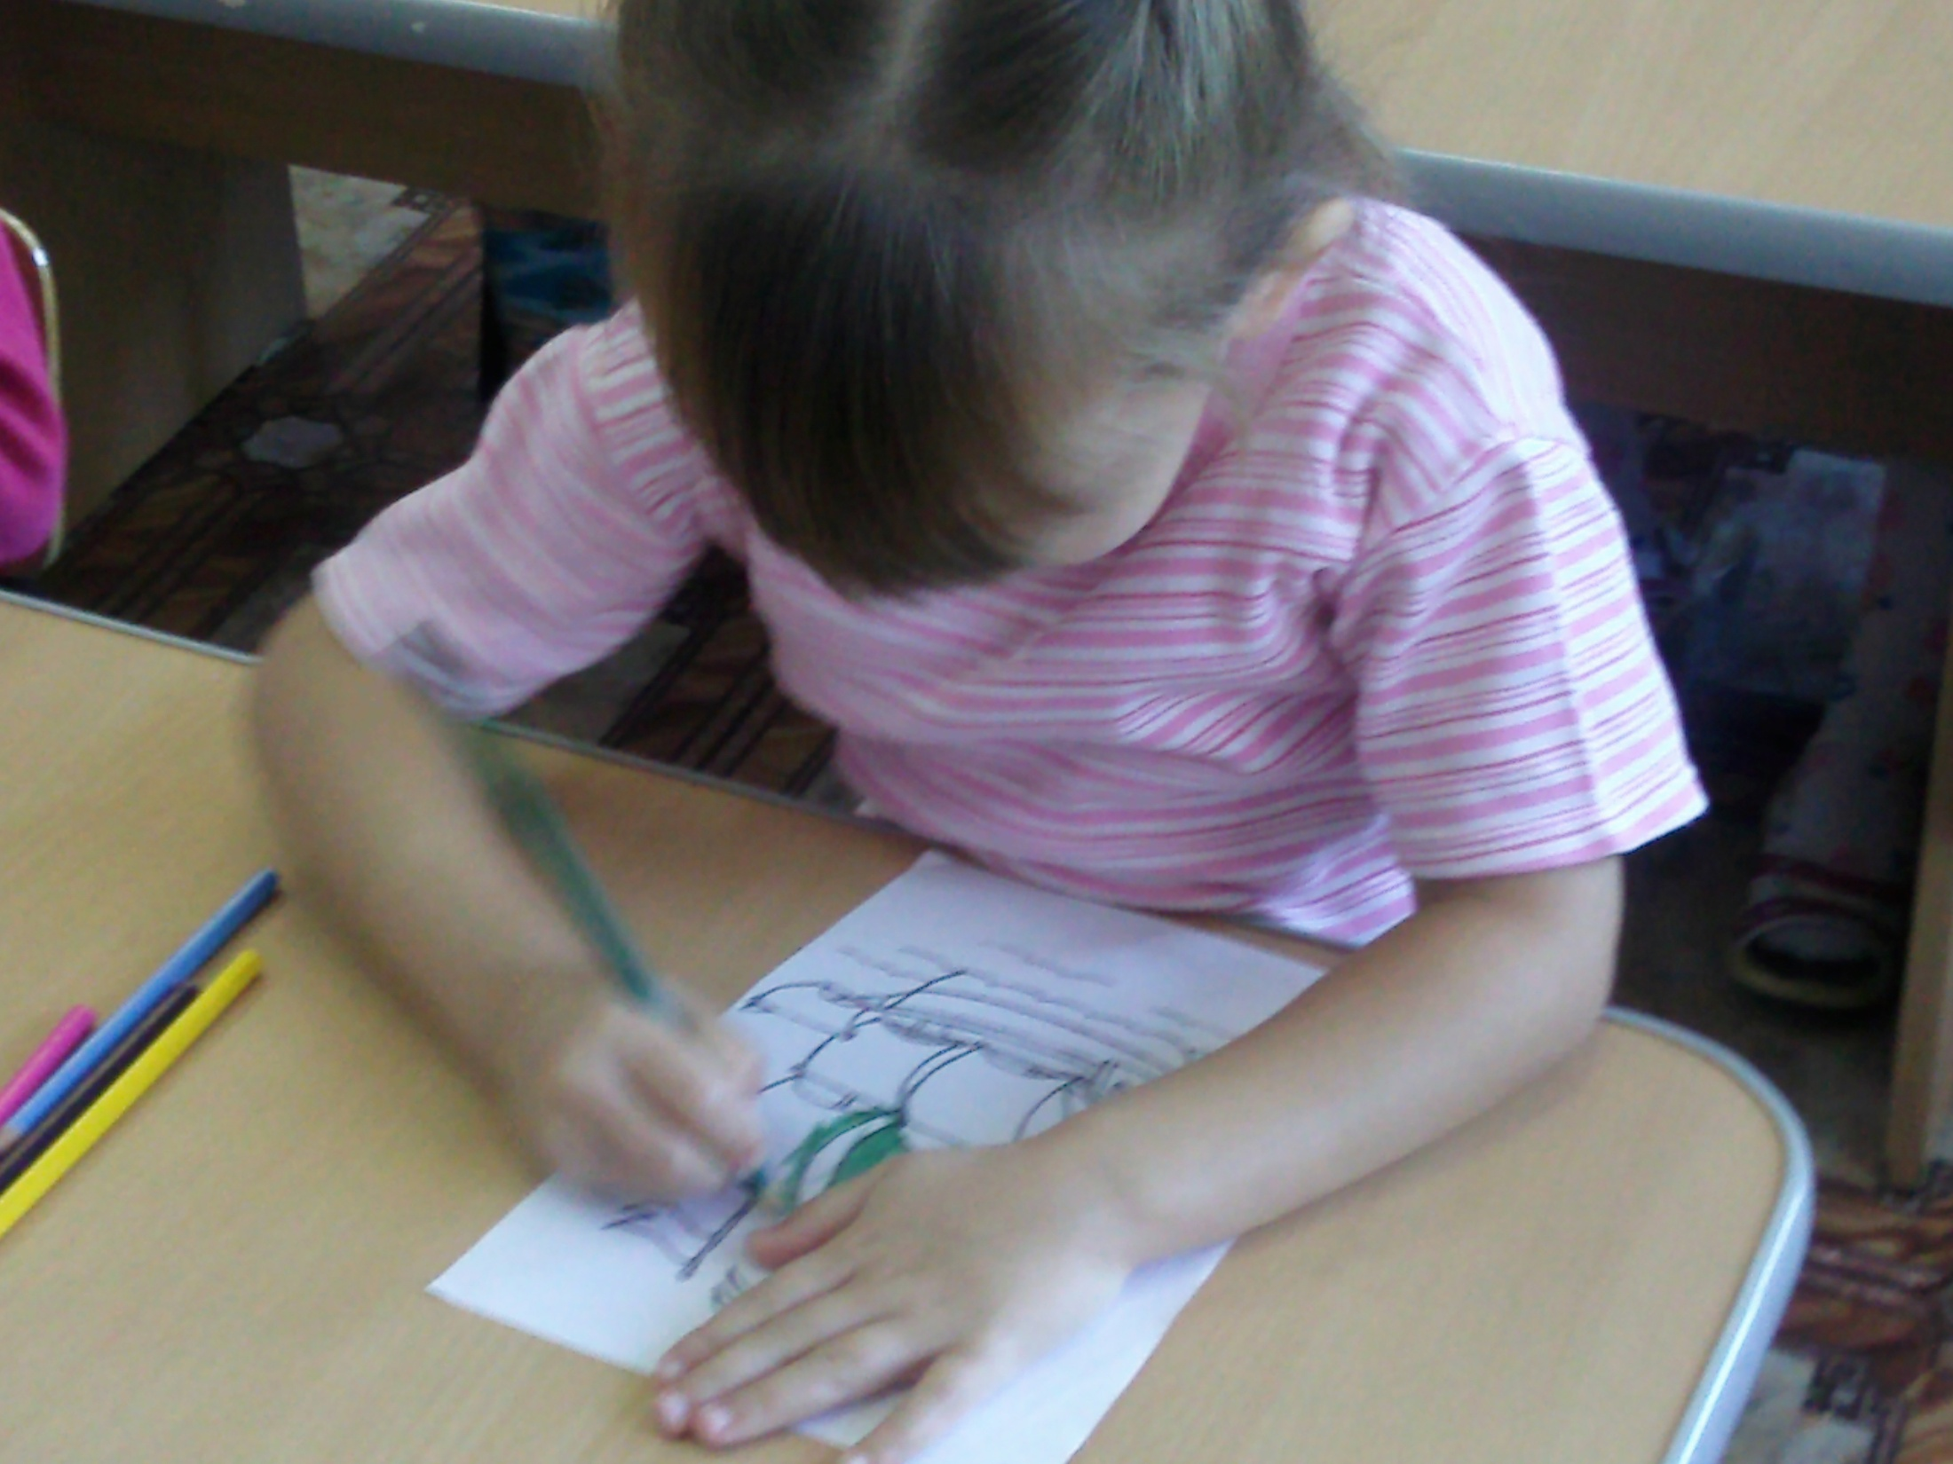

Slide 28
МОНИТОРИНГ ОБРАЗОВАТЕЛЬНОГО ПРОЦЕССА
Старшая группа №3
2012 2013
1 полугодие | 2 полугодие
72,5% | 81,9

Slide 29
МОНИТОРИНГ ОБРАЗОВАТЕЛЬНОГО ПРОЦЕССА
Старшая группа №6
2010-2011 учебный год
1 полугодие | 2 полугодие
70,1% | 80,2%

Slide 30
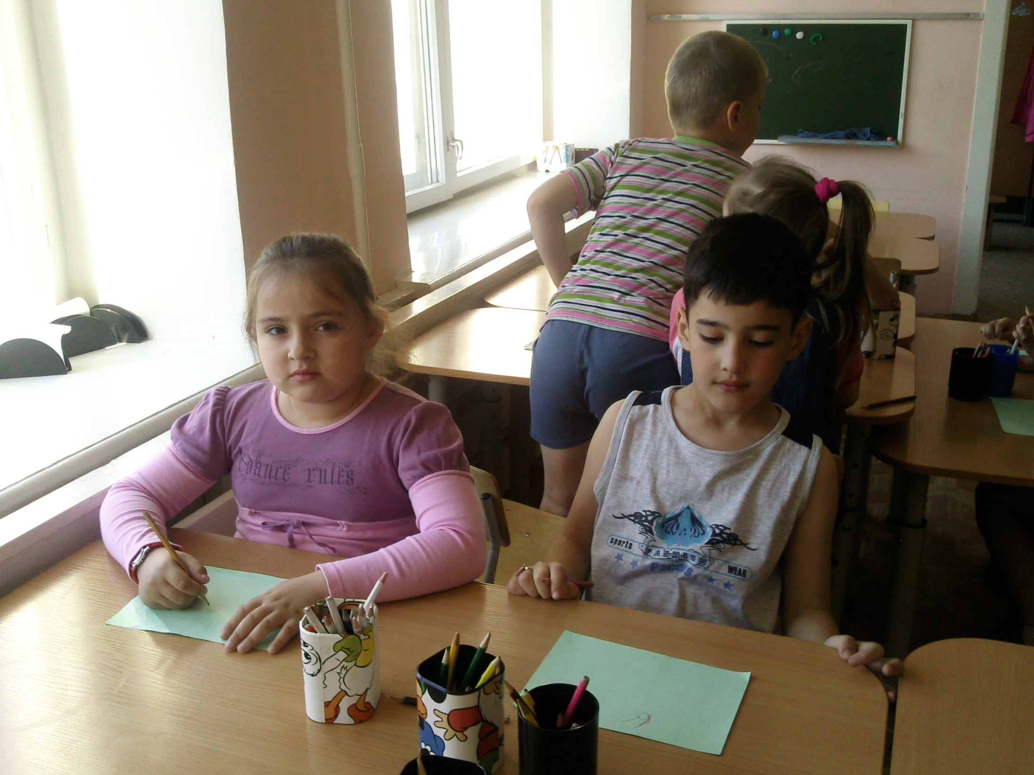

Slide 31
МОНИТОРИНГ ОБРАЗОВАТЕЛЬНОГО ПРОЦЕССА
Подготовительная группа №5
2012 2013
1 полугодие | 2 полугодие
75,9% | 89,6%

Slide 32
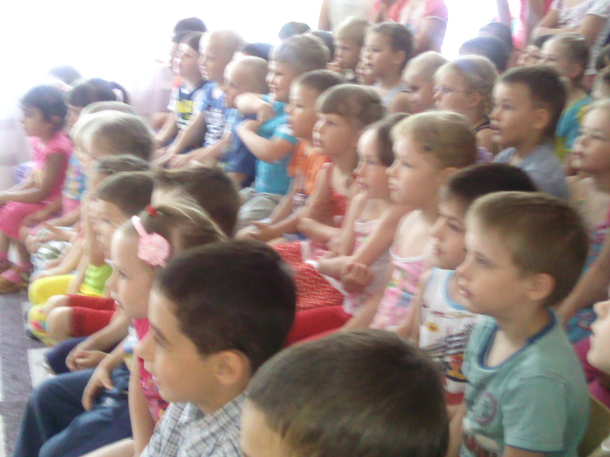

Slide 33
МОНИТОРИНГ ДЕТСКОГО РАЗВИТИЯ\
Уровень развития интегративных качеств в старшей группе №3
2012-2013
1 полугодие |  | 2 полугодие
Низкий уровень | 10,6% | Низкий уровень | 8,2%
Средний уровень | 43,5% | Средний уровень | 38,7%
Высокий уровень | 45,9% | Высокий уровень | 52,6%

Slide 34
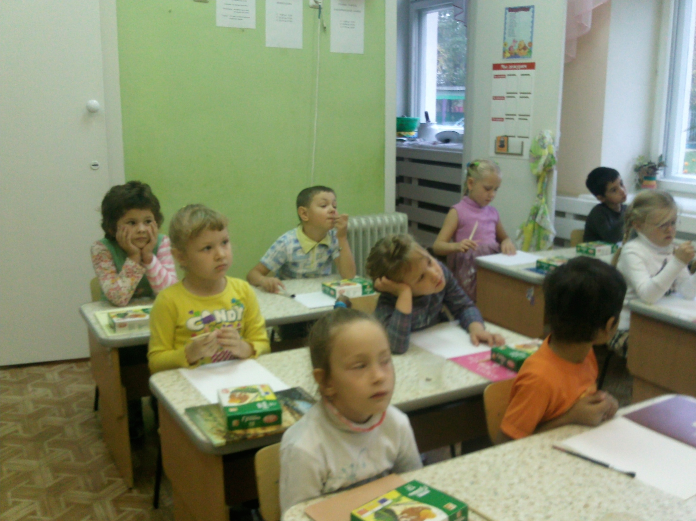

Slide 35

Анализ результатов показал, что
степень умственной работоспособности
в подготовительной группе выше, чем в старших .
Кроме того, отмечается, что объем работы больше и качество
работы лучше у девочек (по сравнению с мальчиками)

